Slide 1


Seminář na půdě České bankovní asociace
Příběh českých rozpočtových pravidel:
jejich vznik a zánik
květen 2026
Daniel Bárta

Slide 2
Vývoj českých fiskálních pravidel
Pakt stability a růstu (1997 až 1999)
pravidlo pro maximálně přípustný deficit sektoru vládních institucí výši - 3 % HDP
…ledaže by buď tento poměr podstatně a nepřetržitě klesal a dosáhl úrovně poblíž referenční hodnoty, nebo by překročení referenční hodnoty bylo pouze výjimečné a dočasné.
pravidlo pro maximálně přípustný dluh sektoru vládních institucí ve výši 60 % HDP
...ledaže by se tento poměr dostatečně snižoval a blížil se uspokojivým tempem k referenční hodnotě.

Slide 3
Vývoj českých fiskálních pravidel
Fiskální pakt (2013)
zachovává původní kritérium celkového salda > -3 % HDP
požaduje po národních státech, aby do své národní legislativy vtělily pravidlo pro maximálně přípustné strukturální saldo sektoru vládních institucí
tzv. MTO (medium-term objective)
Celkové saldo =
Strukturální saldo + cyklická složka + jednorázové operace

Slide 4
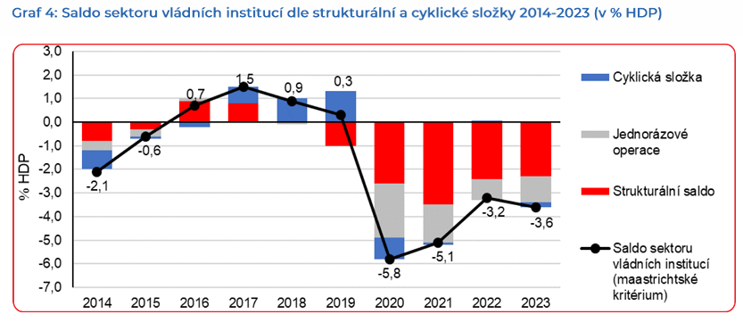
Vývoj českých fiskálních pravidel

Slide 5
Vývoj českých fiskálních pravidel
Fiskální pakt (2013)
požaduje po národních státech, aby do své národní legislativy vtělily pravidlo pro maximálně přípustný strukturální deficit sektoru vládních institucí
Celkové saldo =
Strukturální saldo + cyklická složka + jednorázové operace
Vtělení MTO do národní legislativy až v roce 2017:
zákonem 23/2017.Sb, o pravidlech rozpočtové odpovědnosti

Slide 6
Zákon 23/2017.Sb, o pravidlech rozpočtové odpovědnosti
V letech 2017-2019 MTO - 1,50 % HDP
do zákona 23/2017 vtěleno nejhůře - 1,00 % HDP
Ageing Report (2018) = zhoršené dopady stárnutí populace
= valorizační vzorec a zastropování věku
V letech 2020-2022 MTO - 0,75 % HDP
v zákoně 23/2017 sice vtěleno nejhůře - 1,00 % HDP
„ale s ohledem na přímo aplikovatelné nařízení Rady (ES) č. 1466/97 by za střednědobý rozpočtový cíl byla zvolena vyšší z uvedených hodnot“

Slide 7
Zákon 23/2017.Sb, o pravidlech rozpočtové odpovědnosti
Jenže přišel COVID (březen 2020)
Novela Zákona 23/2017 (duben 2020)
zvýšil se limit strukturálního deficitu na - 4 % HDP pro rok 2021
v následujících letech mělo být strukturální saldo konsolidováno tempem 0,5 % HDP ročně.
měl nastat návrat k - 1% strukturálnímu deficitu v roce 2027
Novela Zákona 23/2017 (podzim 2020)
žádnou hranici strukturálního salda nestanovila a pravidlo bylo kompletně vypnuto

Slide 8
Zákon 23/2017.Sb, o pravidlech rozpočtové odpovědnosti
Konsolidační balíček (jaro 2023)
v roce 2024 se maximální strukturální saldo nastaví na -2,75 % HDP
A následně se bude snižovat strukturální schodek o 0,5 p.b HDP ročně:
v roce 2025 maximální strukturální saldo -2,25 % HDP
v roce 2026 maximální strukturální saldo -1,75 % HDP
v roce 2027 maximální strukturální saldo -1,25 % HDP
od roku 2028 maximální strukturální saldo -1,00 % HDP

Slide 9
Reforma evropských pravidel (MTO vs FSP)
Fiskálně strukturální plán 2025-2028 (podzim, 2024)
Země EU musí plnit tzv. dráhu čistých výdajů od EK

Slide 10
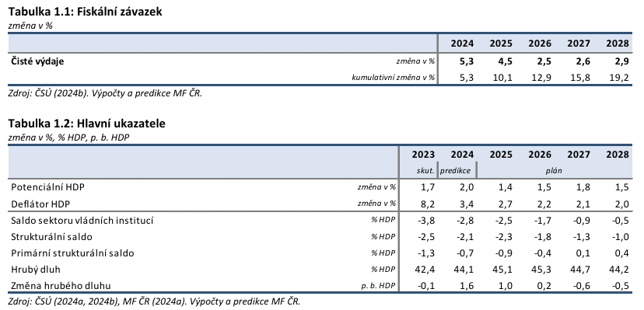
FISKÁLNĚ STRUKTURÁLNÍ PLÁN 2025-2028

Slide 11
FISKÁLNĚ STRUKTURÁLNÍ PLÁN 2025-2028

Slide 12
Zákon 23/2017.Sb, o pravidlech rozpočtové odpovědnosti
Fiskálně strukturální plán (podzim, 2024)
ZCELA KONZSITENTNÍ S NÁRODNÍMI ROZPOČTOVÝMI PRAVIDLY
ZCELA KONZSITENTNÍ SE STRUKTURÁLNÍMI SALDY DLE ZÁKONA

Slide 13
NOVELA ZÁKONA (2026)
Co se mění:
ruší se národní pravidlo ohledně strukturálního deficitu
(-1,25 % HDP v roce 2027 a -1,00 % v roce 2028 a dále)
to by však nestačilo neboť současný fiskálně strukturální plán implikuje stejné deficity
vláda požádá v létě EK o nový fiskálně strukturální plán a novou dráhu čistých výdajů
sázka na to, že nová dráha bude mnohem benevolentnější:
máme deficit pod < 3% HDP, dluh < 60% HDP
roky 2024 a 2025 jsme plnili dráhu, parametrické úpravy důchodového systému v roce 2025
investiční proklamace

Slide 14
NOVELA ZÁKONA(2026)
Co se mění:
Tato strukturální salda z nového fiskálně strukturálního plánu budou závazná
(pravděpodobně někde mezi 2 % HDP a 3 % HDP)
ALE!

Slide 15
NOVELA ZÁKONA (2026)
Evropská obranná výjimka:
V období 2025–2028 se Česku umožňuje odchýlit se od maximálních temp růstu čistých výdajů stanovených v doporučení Rady a překročit je v takovém rozsahu, aby čisté výdaje přesahující tato maximální tempa růstu nebyly vyšší než zvýšení výdajů na obranu v % HDP od roku 2021.
Výdaje na obranu (COFOG) 2021 = 1,0 % HDP
Výdaje na obranu (COFOG) 2025 = 1,4 % HDP (odhad)
Celkové výdaje státního rozpočtu stanovené podle dráhy čistých výdajů:
lze navýšit o cca 40 miliard (0,4 % HDP)

Slide 16
NOVELA ZÁKONA (2026)
Pozměňovací návrh poslankyně Schillerové č.824 a č. 825
Celkové výdaje státního rozpočtu stanovené podle odstavce 2:
lze pro rozpočtový rok 2026 až 2036 zvýšit o částku výdajů na financování výstavby dálnic a silnic, drah, infrastruktury pro vodní dopravu, vodní infrastruktury a staveb pro energetickou bezpečnost podle přílohy č. 1 k zákonu č. 416/2009 Sb., o urychlení výstavby strategicky významné infrastruktury, včetně úhrad poskytovaných v rámci partnerství veřejného a soukromého sektoru osobám, které zajišťují a financují jejich výstavbu, modernizaci, opravy, údržbu nebo správu, pokud jsou tyto činnosti spojeny s dopravní a vodní infrastrukturou, která je nebo bude ve vlastnictví státu.

Slide 17
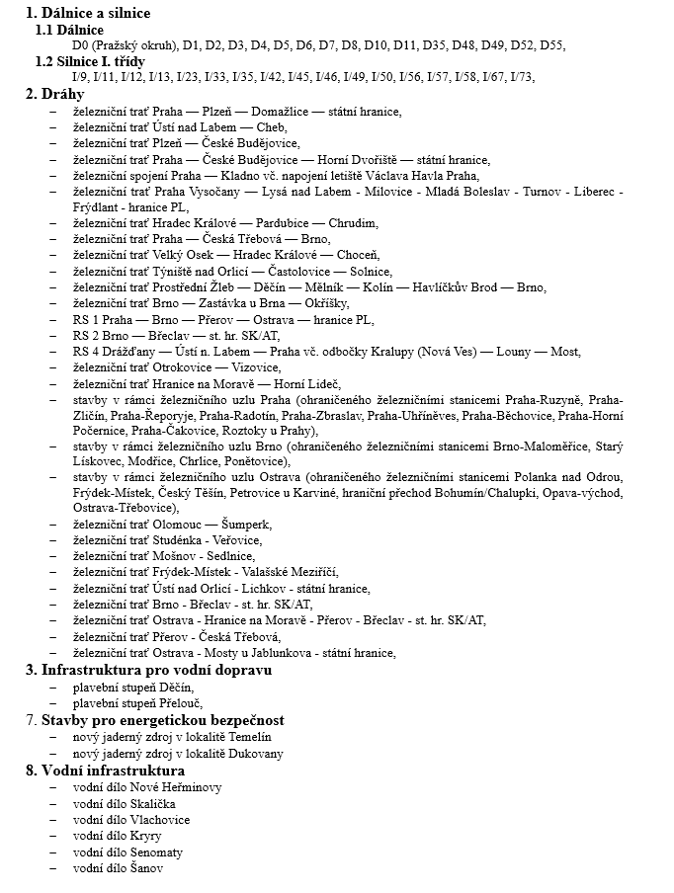

Slide 18
NOVELA ZÁKONA (2026)
Pozměňovací návrh poslankyně Schillerové č.825 a č. 826
Celkové výdaje státního rozpočtu stanovené podle odstavce 2:
pro rozpočtový rok 2026 až 2036 lze zvýšit o částku výdajů na financování výstavby dálnic a silnic, drah, infrastruktury pro vodní dopravu, vodní infrastruktury a staveb pro energetickou bezpečnost podle přílohy č. 1 k zákonu č. 416/2009 Sb., o urychlení výstavby strategicky významné infrastruktury, včetně úhrad poskytovaných v rámci partnerství veřejného a soukromého sektoru osobám, které zajišťují a financují jejich výstavbu, modernizaci, opravy, údržbu nebo správu, pokud jsou tyto činnosti spojeny s dopravní a vodní infrastrukturou, která je nebo bude ve vlastnictví státu.
lze navýšit o 70 až 120 miliard ročně (cca 1 % HDP)

Slide 19
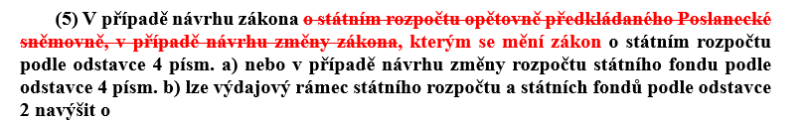
NOVELA ZÁKONA (2026)
Pozměňovací návrh poslankyně Schillerové č.824 a č. 825
V případě, kdy vláda předloží Poslanecké sněmovně návrh zákona o státním rozpočtu a takový návrh je jí vrácen s doporučeními, neuplatní se již ustanovení rozpočtových pravidel o vázanosti rozpočtovými rámci, protože je zákon již v parlamentní fázi projednávání. Z tohoto důvodu se pro nadbytečnost a vyloučení interpretačních nejasností navrhuje vypuštění odkazu na opětovně předkládaný návrh zákona o státním rozpočtu

Slide 20
NOVELA ZÁKONA (2026)
§ 31
Zvláštní pravidla rozpočtového hospodaření
(1) Vláda může na základě návrhu opatření k zajištění bezpečnosti České republiky připraveného Bezpečnostní radou státu v případě zhoršené bezpečnostní situace, zejména v návaznosti na plnění závazků vyplývajících z článku 4 nebo 5 Severoatlantické smlouvy, překročit celkové výdaje stanovené zákonem o státním rozpočtu až o 10 %
(cca 240 miliard)

Slide 21
NOVELA ZÁKONA (2026)
Pozměňovací návrh poslance Havlíčka č.795:
Na základě žádosti investora nízkouhlíkové výrobny může ministerstvo po předchozím souhlasu vlády rozhodnout o poskytnutí peněžních prostředků na financování výstavby nízkouhlíkové výrobny z mimorozpočtového účtu. Tyto peněžní prostředky jsou peněžními prostředky státu a poskytnou se v korunách českých nebo eurech jako návratné a úročené.
Financování bude nově probíhat prostřednictvím mimorozpočtových účtů. Strategická výstavba nových jaderných zdrojů tak již nebude financována prostřednictvím státního rozpočtu.
(cca 30 až 40 miliard ročně)

Slide 22
ČESKÁ ROZPOČTOVÁ PRAVIDLA
V tuto chvíli ztrácíme kotvu fiskální politiky v podobě strukturálního salda hluboko pod 3 % HDP (okolo -1 % HDP)
Deficit státního rozpočtu na rok 2027 by podle stávajících pravidel musel činit -190 miliard (+ případná národní výjimka na obranné výdaje nad 2 % HDP)
Deficit státního rozpočtu na rok 2027 může nově být
-350 miliard až -400 miliard
Po zahrnutí výjimek a únikových doložek si lze představit překročení maastrichtského schodku 3 % HDP bez jakéhokoliv porušení čehokoliv

Slide 23
ČESKÁ ROZPOČTOVÁ PRAVIDLA
Výdaje na dopravní infrastrukturu jsou mimo závazné výdajové rámce
Evropská obranná výjimka
Národní obranná výjimka
Možnost nedodržovat výdajové rámce, když sněmovna vrátí MF rozpočet
Financování jádra mimo státní rozpočet
Možnost překročit výdaje o 10% pokud je zhoršená bezpečnostní situace
Všechno se však počítá do DEFICITU
Všechno se však počítá do DLUHU

Slide 24
Děkuji Vám za pozornost

